Slide 1
ANKARA ÜNİVERSİTESİ DİL VE TARİH-COĞRAFYA FAKÜLTESİ
ÇAĞDAŞ TÜRK LEHÇELERİ VE EDEBİYATLARI BÖLÜMÜ
GÜNEY-BATI OĞUZ GRUBU TÜRK LEHÇELERİ VE EDEBİYATLARI ANABİLİM DALI

Slide 2
Bahar Dönemi / Doktora Dersi
Ders Kodu: 04016208
Ders Adı: Türkmen Türkçesi Grameri II

Slide 3
HAFTALIK DERSLER
1. Hafta Ad ve ad yapımı
2. Hafta Çokluk kategorisi
3. Hafta İyelik kategorisi
4. Hafta Durum kategorisi
5. Hafta Bildirme kategorisi
6. Hafta Zamirler
7. Hafta Sıfatlar
8. Hafta Ara sınav
9. Hafta Sayılar ve numeratifler
10. Hafta Zarflar
11. Hafta Edatlar, parçacıklar, modal sözcükler
12. Hafta Fiil ve fiil yapımı
13. Hafta Kişi, zaman, görünüş, kılınış
14. Hafta Tasarlama kipleri
15. Hafta Ünlemler
16. Hafta Sınav

Slide 4
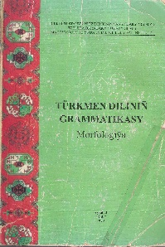
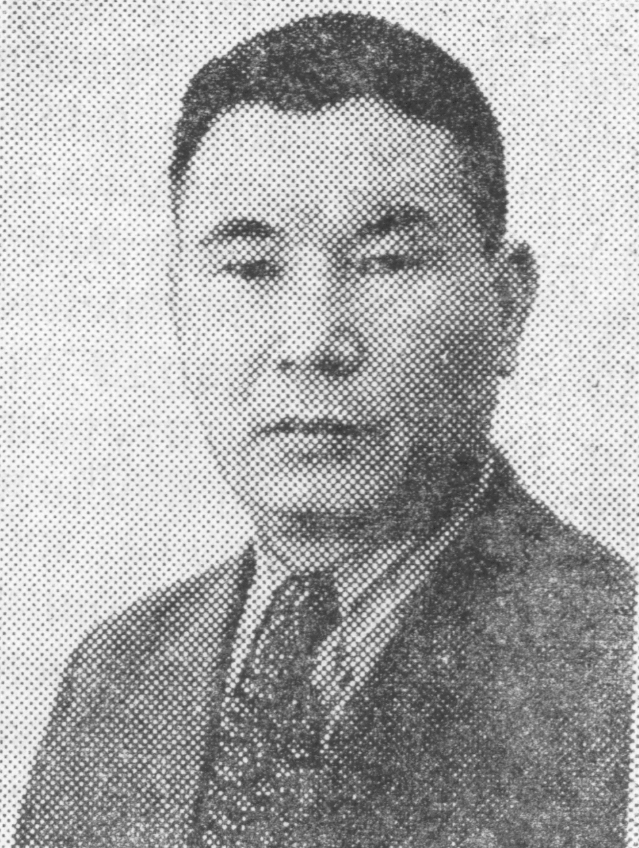
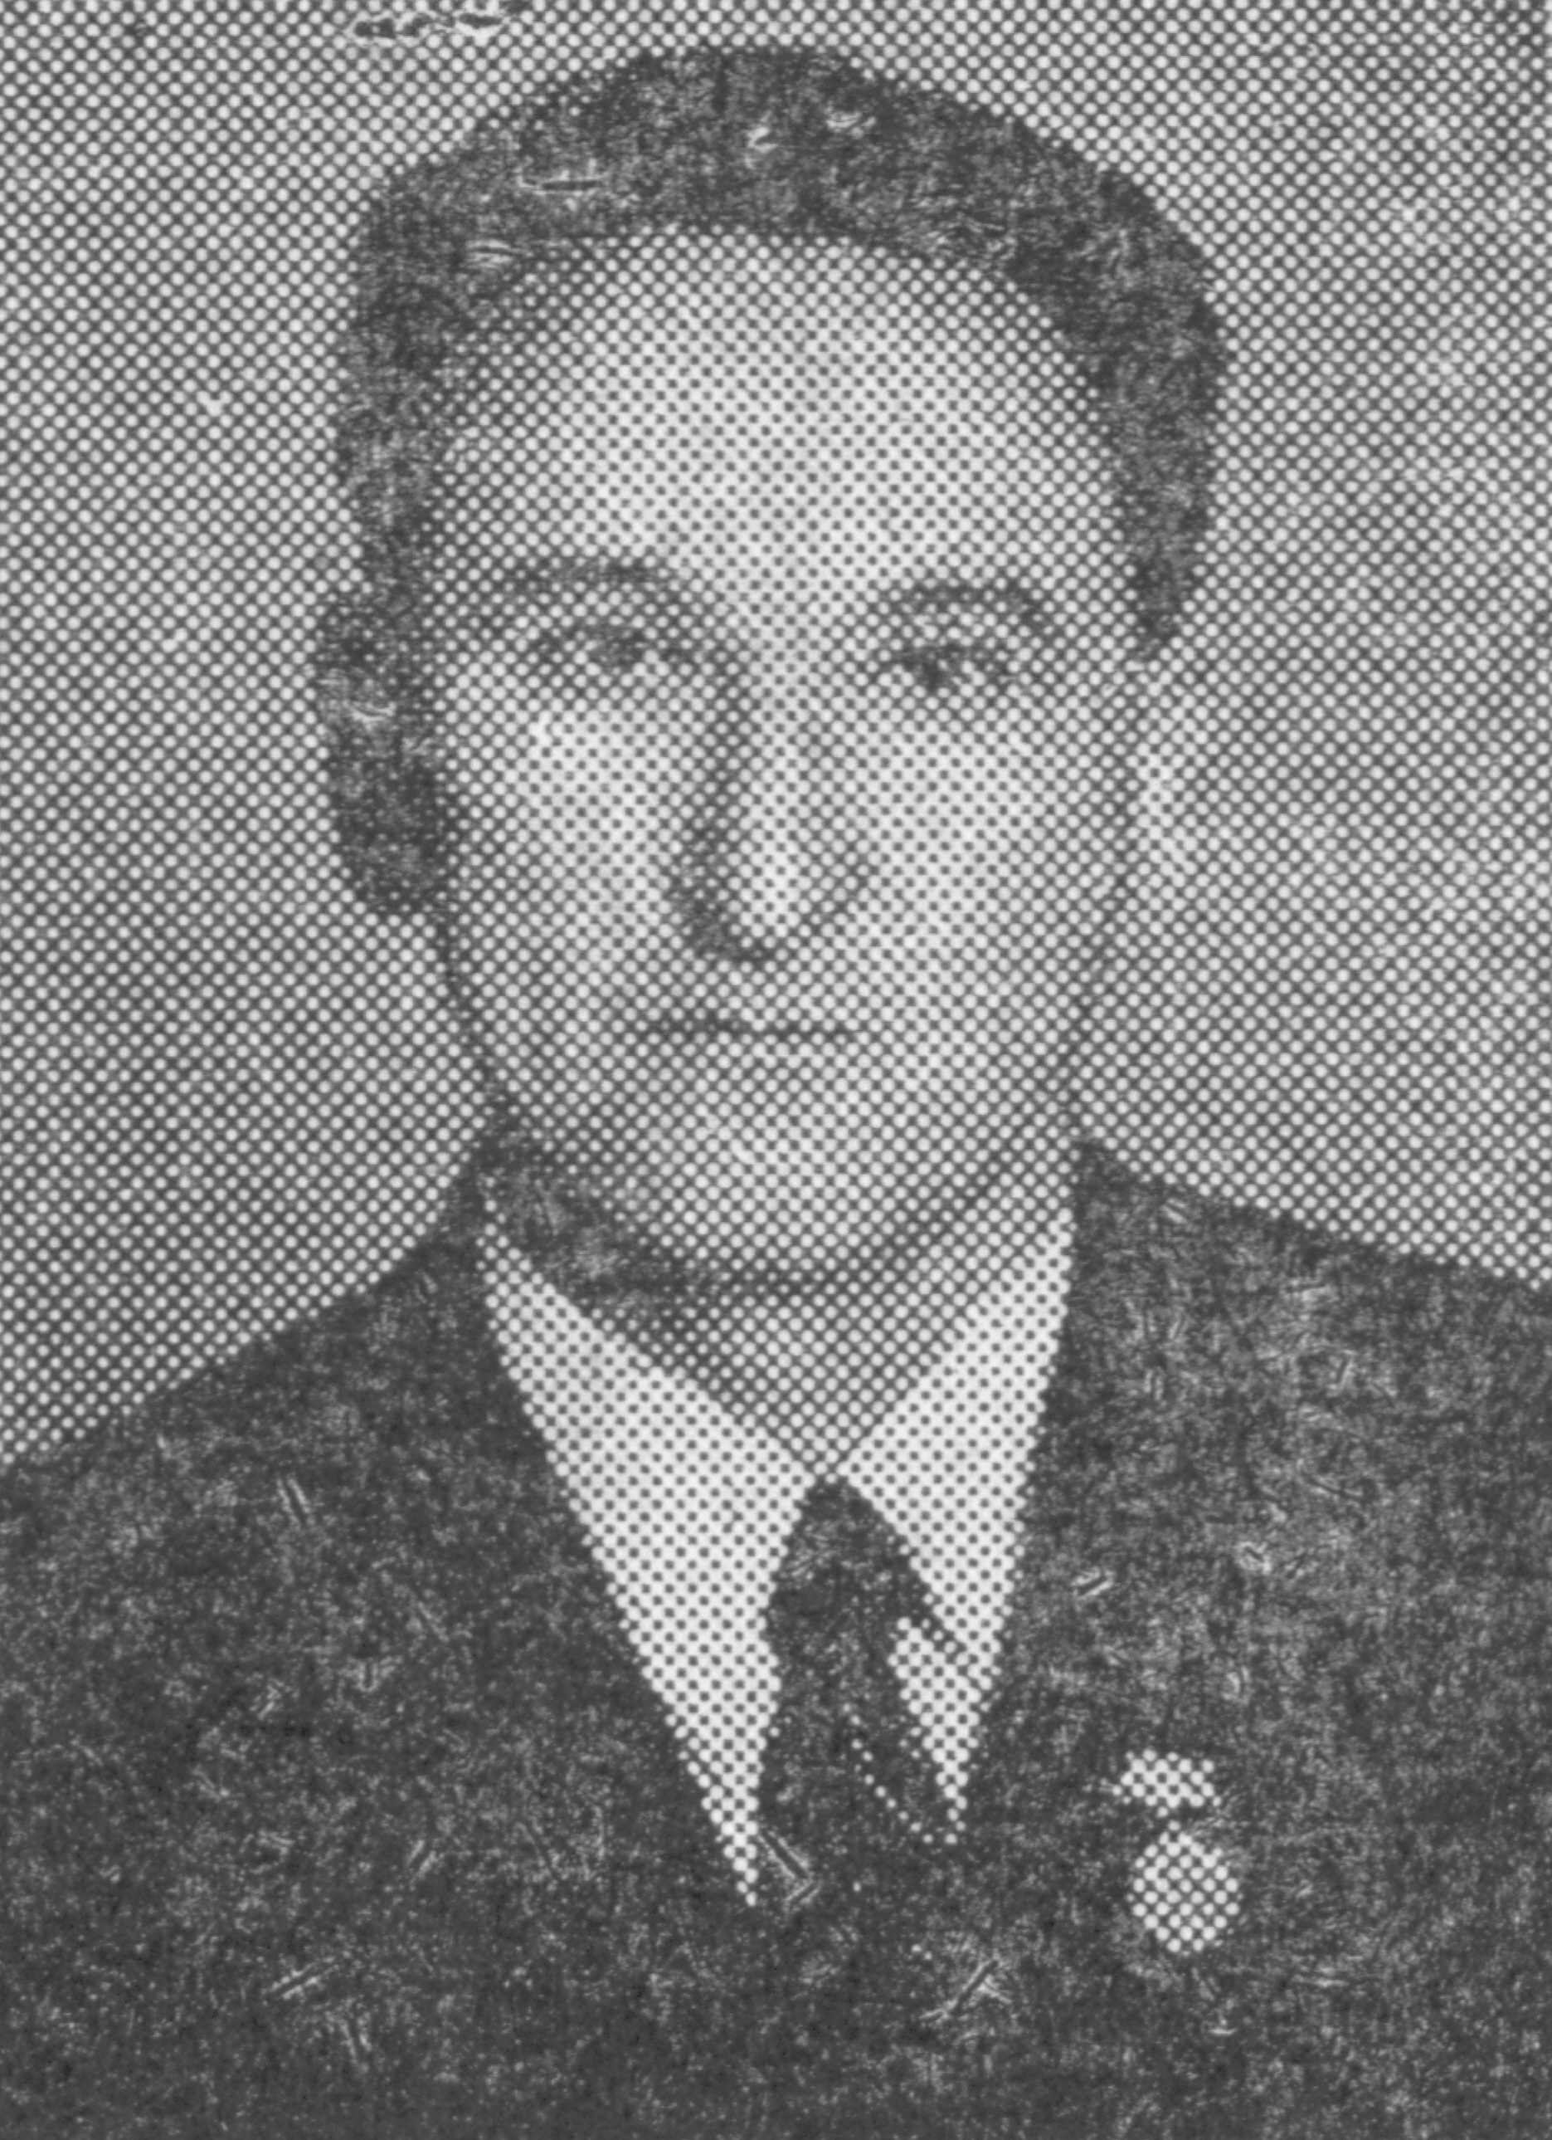
HAFTALIK DERSLER
4. Hafta Durum kategorisi
ATLARYŇ DÜŞÜM KATEGORIÝASY
Atlarda düşüm kategoriýasynyň iňňän uly hyzmaty bar. Türkmen diliniň düşümler ulgamy düýpli ylmy derňew edildi. (1. Ataýew G, Грамматические падежи в туркменском языке. Aşgabat, 1959 (kand. diss.). Hamzaýew M.Ý.Türkmen dilinde lokal düşümler. Aşgabat, 1948 (kand. diss.)

Slide 5
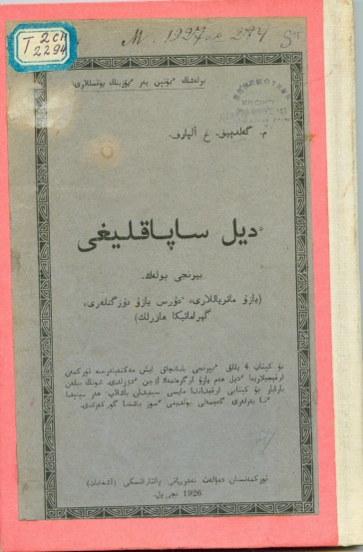
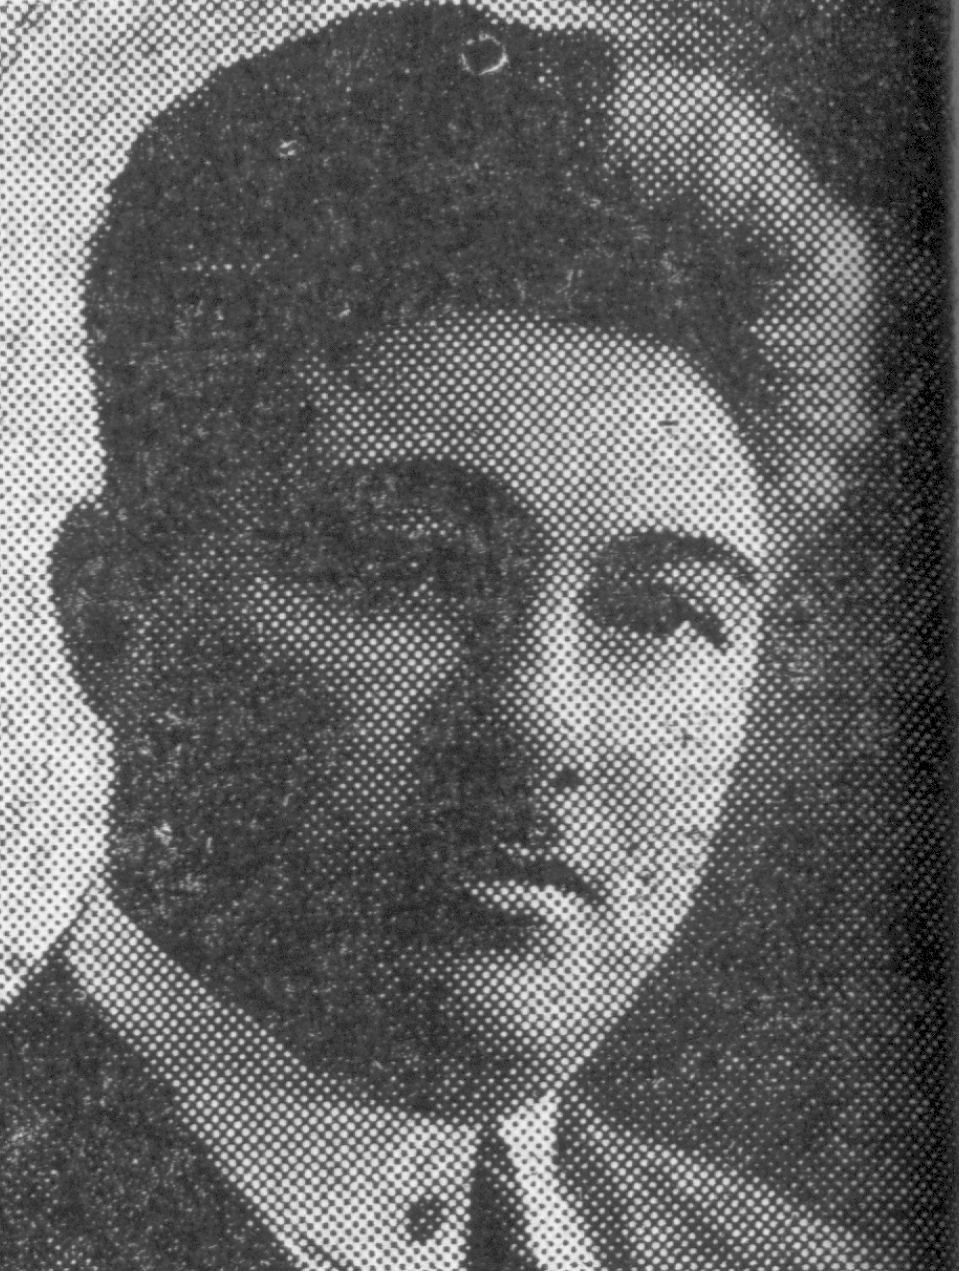
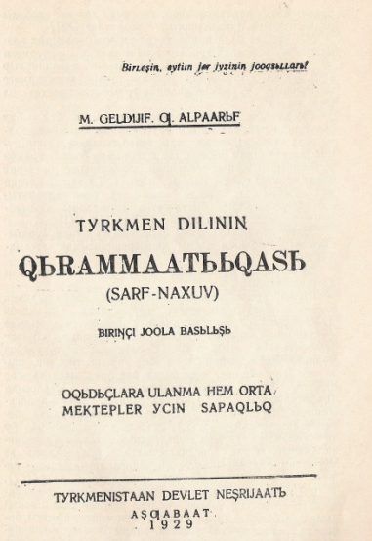
HAFTALIK DERSLER
4. Hafta Durum kategorisi
ATLARYŇ DÜŞÜM KATEGORIÝASY
Türkmen dilinde düşüm adalgasy ilkinji gezek 1929-njy ýylda çykan M.Geldiýewiň we G.Alparowyň ―Türkmen diliniň grammatikasy‖ diýen işinde ulanylýar.

Slide 6
HAFTALIK DERSLER
4. Hafta Durum kategorisi
ATLARYŇ DÜŞÜM KATEGORIÝASY
Bu adalga (düşüm)
özbek dilinde kelişik,
türk, azerbaýjan dillerinde hal,
tatar dilinde “kileş”,
gyrgyz dilinde jöndöme,
gazak dilinde septik
görnüşinde aňladylýar.

Slide 7
HAFTALIK DERSLER
4. Hafta Durum kategorisi
ATLARYŇ DÜŞÜM KATEGORIÝASY
Häzirki türki dilleriň köpüsinde
alty düşüm bar.
Düşümleriň sany hyzmatynyň ýaýraýyş çägine görä, dürli dillerde dürli-dürlüdir.

Slide 8
HAFTALIK DERSLER
4. Hafta Durum kategorisi
ATLARYŇ DÜŞÜM KATEGORIÝASY
Düşüm
söz birikmelerinde ýa-da sözlemde atlaryň beýleki soz toparlaryna bolan gatnaşygyny görkezýän kategoriýadyr.
Düşüm goşulmalary
goşulan sözleriniň sözlemdäki beýleki agzalar bilen gatnaşygyny görkezmek we baglamak hyzmatyny ýerine ýetirýärler.

Slide 9
HAFTALIK DERSLER
4. Hafta Durum kategorisi
ATLARYŇ DÜŞÜM KATEGORIÝASY
Düşüm goşulmalary
asyl ýasaýjylar ýa-da
dereje ýasaýjylar
ýaly täze manyly söz ýasamaýarlar.
Düşüm goşulmalary
diňe grammatik many
aňlatmaga hyzmat edýärler.

Slide 10
HAFTALIK DERSLER
4. Hafta Durum kategorisi
ATLARYŇ DÜŞÜM KATEGORIÝASY
Düşüm goşulmalary diliň grammatik gurluşyna degişlidirler. Düşüm goşulmalary atlara, atlaşan sözlere, at hyzmatynda gelen sözlere hem goşulýarlar:
Bir okana bar, bir dokana.
Gatyksyzdan duzly ýagşy, Ogulsyzdan gyzly ýagşy.
Gezegeniň eteginden ýyrtylar, uruşganyň ýakasyndan.

Slide 11
HAFTALIK DERSLER
4. Hafta Durum kategorisi
ATLARYŇ DÜŞÜM KATEGORIÝASY
Düşümleriň ulanylyşy türkmen diliniň taryhynda häzirkiden has başgaça bolupdyr. Türki dillerde düşüm kategoriýasy az öwrenilen meseleleriň biridir. Türkmen dilindäki düşümleri taryhy taýdan
iki topara bölmek bolar:
1.Rudimentar düşümler
2. Işjeň (aktiw) düşümler

Slide 12
HAFTALIK DERSLER
4. Hafta Durum kategorisi
ATLARYŇ DÜŞÜM KATEGORIÝASY
Rudimentar (rudiment-galyndy diýmekdir) düşümler
diliň taryhynda ulanylan düşümler bolup, olar diliň häzirki döwründe düşümlik – baglaýjylyk hyzmatyny ýitirip, başga manylary aňlatmaga geçipdirler.
Olaryň aşakdaky ýaly görnüşleri bar.

Slide 13
HAFTALIK DERSLER
4. Hafta Durum kategorisi
ATLARYŇ DÜŞÜM KATEGORIÝASY
1.Komparatiw düşüm
atlara deňeşdirme manysyny berýän –ça/-çe goşulmasy bilen aňladylyp, öň
düşüm hyzmatynda ulanylypdyr, emma diliň häzirki döwründe hal ýasaýjy
goşulma hasaplanýar.
özüňçe görmeseň, kölegäňçe gör.
Mençe, Gözelçe…
Diýmek, goşulma häzir baglaýjylyk däl-de, ýasaýjylyk hyzmatyny ýerine ýetirýär.

Slide 14
HAFTALIK DERSLER
4. Hafta Durum kategorisi
ATLARYŇ DÜŞÜM KATEGORIÝASY
Abessiw düşüm:
Diliň gadymy döwründe atlardaky ýokluk şekili -syz/-siz goşulmasy bildirip, abessiw düşümi aňladypdyr.
Ol diliň häzirki döwründe ýokluk aňladýan sypat ýasaýjydyr.
aňsyz adam,
suwsuz ýap,
duzsuz nahar,
adamsyz meýdan.

Slide 15
HAFTALIK DERSLER
4. Hafta Durum kategorisi
ATLARYŇ DÜŞÜM KATEGORIÝASY
Komitatiw (bilelik) düşümi:
Bu düşümi -ly/-li goşulmasy aňladypdyr. Goşulmanyň gadymy düşümlik hyzmatynda ulanylyşyndan ataly-ogul, eneli-gyz, Saýatly-Hemra ýaly mysallar saklanyp galypdyr.
Şu goşulma häzirki döwürde düşüm goşulmasy däl-de, barlyk aňladýan sypatlary ýasaýar:
okuwly gyz,
akylly çaga,
taýýarlykly talyp,
edenli oglan,
etli nahar,
otly gutap.

Slide 16
HAFTALIK DERSLER
4. Hafta Durum kategorisi
ATLARYŇ DÜŞÜM KATEGORIÝASY
Allatiw düşüme
Ugur-tarap görkezýän -k goşulmasy degişli bolupdyr. Ol gadymy döwürde atlaryň ugur-tarap görkezýän şekilini bildiren düşüm hyzmatynda ulanylyp, türkmen diliniň häzirki ösüş döwründe hal ýasaýjy goşulma hasaplanýar.
Aşak sözünde bitişip gidipdir, goşulmadygy hem duýulmaýar.
aňryk,
bärik,
ýokaryk,
ilerik,
gaýrak.

Slide 17
HAFTALIK DERSLER
4. Hafta Durum kategorisi
ATLARYŇ DÜŞÜM KATEGORIÝASY
Instrumental (gurallyk düşüm)
öň, diliň gadymy döwründe ulanylsa-da, soň baglaýjylyk hyzmatyny ýitiripdir.
Onuň -yn/-in goşulmasy häzir söz ýasaýjy hyzmatynda ulanylýar.
Instrumental düşümiň ýerine ýetiren hyzmatyny bile, bilen sozsoňy kömekçileri ýerine ýetirýär.

Slide 18
HAFTALIK DERSLER
4. Hafta Durum kategorisi
ATLARYŇ DÜŞÜM KATEGORIÝASY
Gadymy türki ugur-tarap görkezen,
ileri,
içeri,
daşary,
ýokary
ýaly käbir sözlerde saklanyp galan -garu/-geru goşulmasy hem öz manysyny hem hyzmatyny ýitiripdir.
Ýöneliş düşümiň goşulmalary şu -garu/-geru goşulmasyndan gelip çykan diýip hasaplanýar.

Slide 19
HAFTALIK DERSLER
4. Hafta Durum kategorisi
ATLARYŇ DÜŞÜM KATEGORIÝASY
Rudimentar düşümler
häzirki türki dillerde, esasan, söz ýasaýjylyk hyzmatyny ýerine ýetirýärler.
Beýle ýagdaý diliň kämilleşmegi netijesinde bolup geçýär.
Düşüm şekilleri taryhy taýdan gadymydyr.

Slide 20
HAFTALIK DERSLER
4. Hafta Durum kategorisi
IŞJEŇ (AKTIW) DÜŞÜMLER
Işjeň düşümler diliň häzirki döwründe işjeň ulanylyp ýörlen düşümler ulgamydyr.
Işjeň düşümlere türkmen dilinde şekili, manysy, hyzmaty taýdan düýpli tapawutlanýan alty sany düşüm degişlidir.
Olary hyzmaty we aňladýan grammatik manysy taýdan özara iki topara bölmek bolar:

Slide 21
HAFTALIK DERSLER
4. Hafta Durum kategorisi
IŞJEŇ (AKTIW) DÜŞÜMLER
Işjeň düşümler diliň häzirki döwründe işjeň ulanylyp ýörlen düşümler ulgamydyr.
Işjeň düşümlere türkmen dilinde şekili, manysy, hyzmaty taýdan düýpli tapawutlanýan alty sany düşüm degişlidir.
Olary
hyzmaty we
aňladýan grammatik manysy
taýdan özara iki topara bölmek bolar.

Slide 22
HAFTALIK DERSLER
4. Hafta Durum kategorisi
IŞJEŇ (AKTIW) DÜŞÜMLER
I.Grammatik düşümler.
Muňa
baş,
eýelik we
ýeňiş
düşümler girýär.
Grammatik düşümler atlaryň sözlemdäki grammatik gatnaşyklaryny aňladýarlar, şoňa laýyklykda degişliligiň subýektini we obýektini görkezýärler.

Slide 23
HAFTALIK DERSLER
4. Hafta Durum kategorisi
IŞJEŇ (AKTIW) DÜŞÜMLER
II. Lokal düşümler.
Giňişlik,
aralyk,
orun,
wagt
ýaly düşünjeler bilen baglanyşyklydyr.
ýöneliş,
wagt-orun,
çykyş düşümleri
lokal düşümlerdir.

Slide 24
HAFTALIK DERSLER
4. Hafta Durum kategorisi
IŞJEŇ (AKTIW) DÜŞÜMLER
II. Lokal düşümler.
Lokal düşümler hem
atlaryň sözlemdäki grammatik gatnaşyklaryny
bildirýärler. Ýöne grammatik düşümlerden tapawutlylykda, grammatik manysynyň üstesine, lokal düşümler
giňişlik – wagt gatnaşyklaryny
hem görkezip bilýärler.

Slide 25
HAFTALIK DERSLER
4. Hafta Durum kategorisi
IŞJEŇ (AKTIW) DÜŞÜMLER
Düşümler baglanýan sözleri, sözlere gatnaşygy boýunça hem iki topara bölünýär:
Düşümler
Atlara baglanan
Işliklere baglanan

Slide 26
HAFTALIK DERSLER
4. Hafta Durum kategorisi
IŞJEŇ (AKTIW) DÜŞÜMLER
1.Isimlere baglanýan düşümler.
Eýelik düşüm degişlidir.
kitabyň daşy,
meniň depderim.
Az sanly ýöneliş düşümdäki sözler hem isimlere baglanýarlar:
söze baý,
gepe çeper,
gahrymana şöhrat,
halkyma söýgi (hormat),
işleýäne sylag (sarpa) …

Slide 27
HAFTALIK DERSLER
4. Hafta Durum kategorisi
IŞJEŇ (AKTIW) DÜŞÜMLER
2. Işliklere baglanýan düşümler.
Ýöneliş,
ýeňiş,
wagt-orun,
çykyş düşümler
Häzirki zaman türkmen dilindäki düşümleriň aňladýan manylary we şekillenişi dürli aýratynlyklara eýedir.

